Slide 1
«ИСПОЛЬЗОВАНИЕ МЕТОДА НАГЛЯДНОГО МОДЕЛИРОВАНИЯ В КОРРЕКЦИИ ОБЩЕГО НЕДОРАЗВИТИЯ РЕЧИ У СТАРШИХ ДОШКОЛЬНИКОВ»
Муниципальное казенное дошкольное образовательное учреждение
города Новосибирска
«Детский сад № 281 комбинированного вида»
630015, г. Новосибирск, ул. Гоголя 221/1, т. 279-89-77
Автор: учитель – логопед Шилова Ольга Валерьевна, первая квалификационная категория

Slide 2
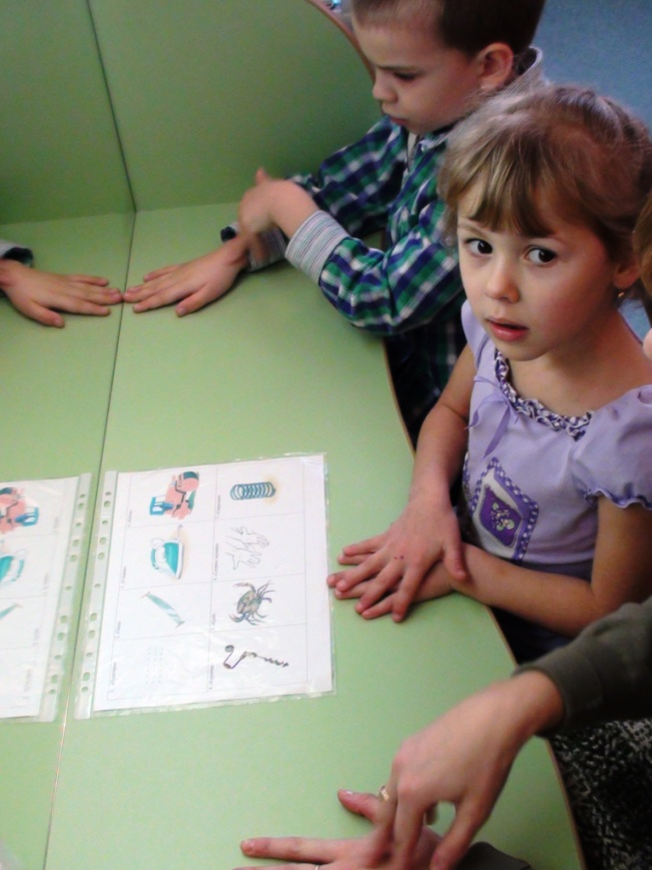
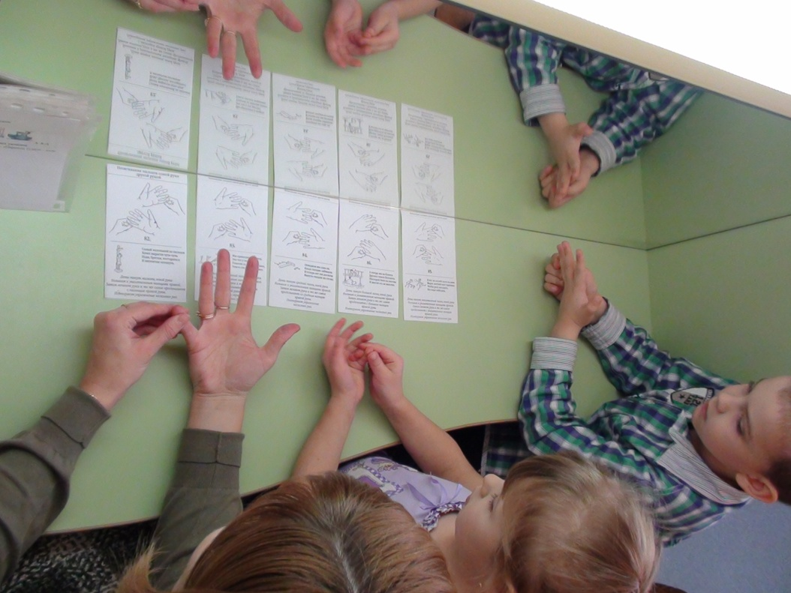
Формирование произносительной стороны речи
Использование наглядных моделей на для совершенствования мелкой моторики
Самомассаж и пальчиковая гимнастика

Slide 3
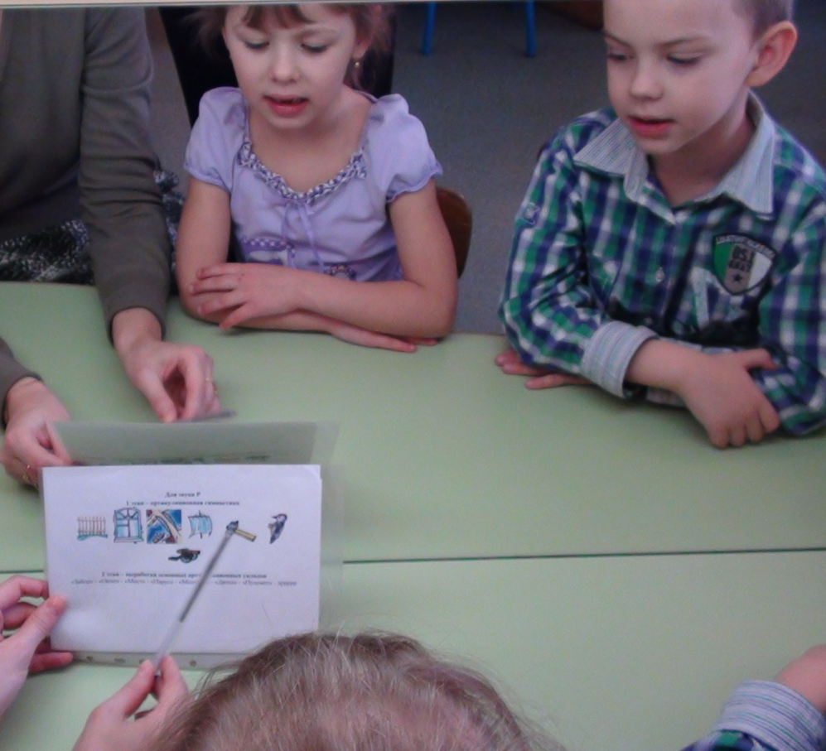
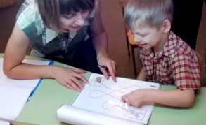
Использование наглядных моделей на для совершенствования артикуляционной моторики

Slide 4
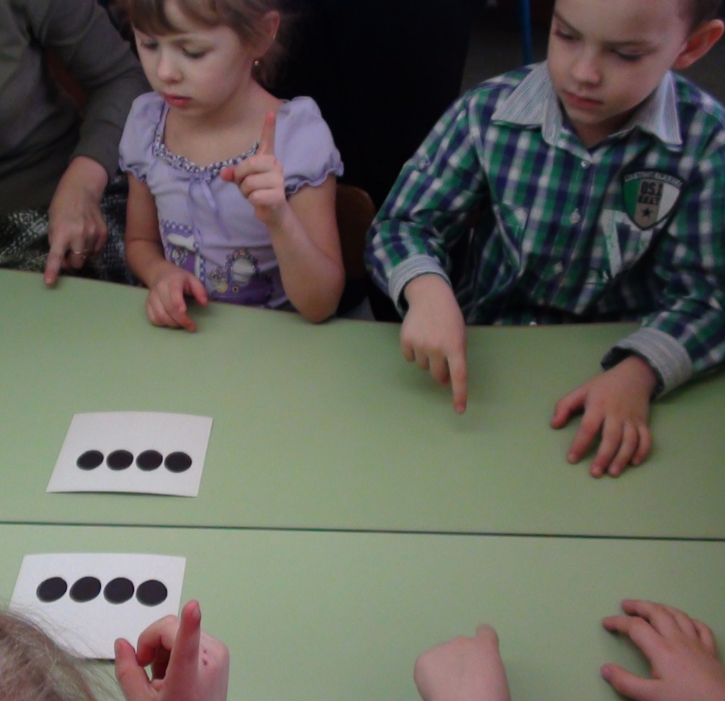
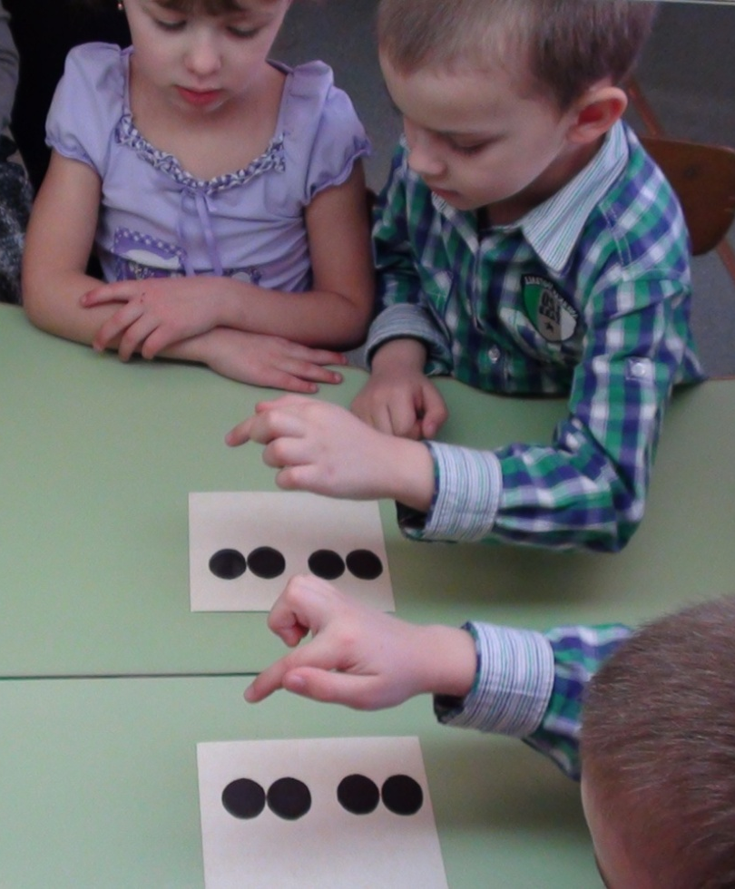
Использование наглядных моделей на для совершенствования динамической стороны речи (темп, ритм, паузация)

Slide 5
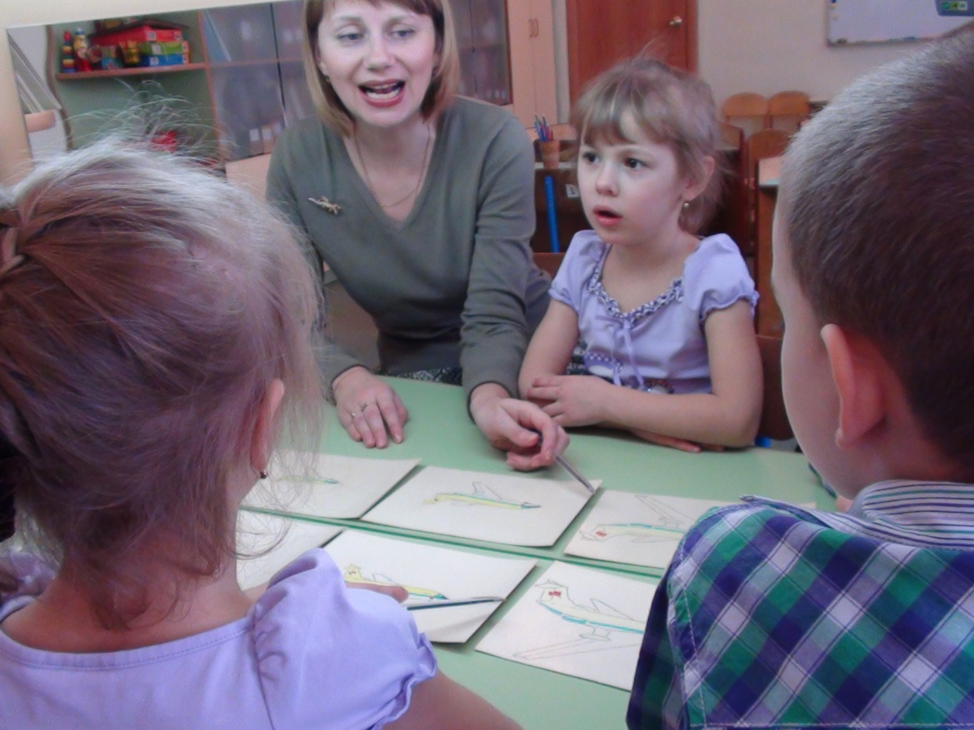
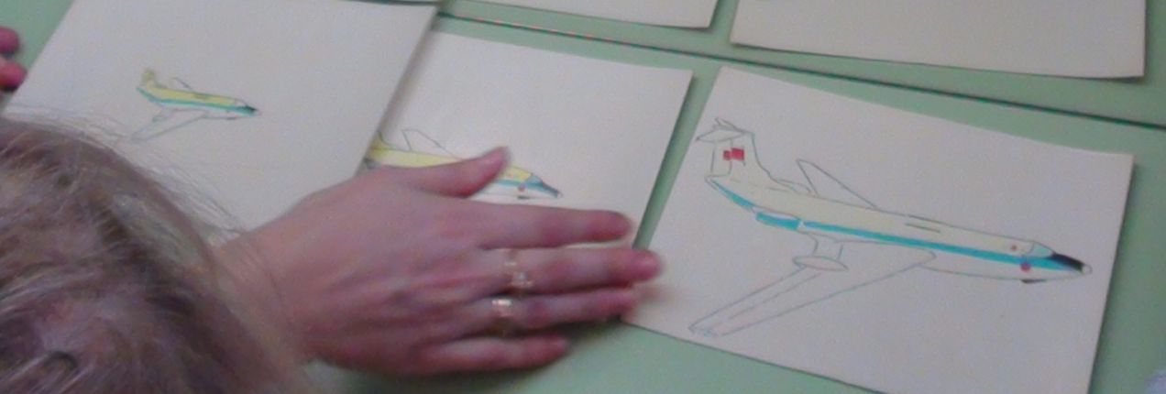
Использование наглядных моделей на для развития интонационной выразительности речи

Slide 6
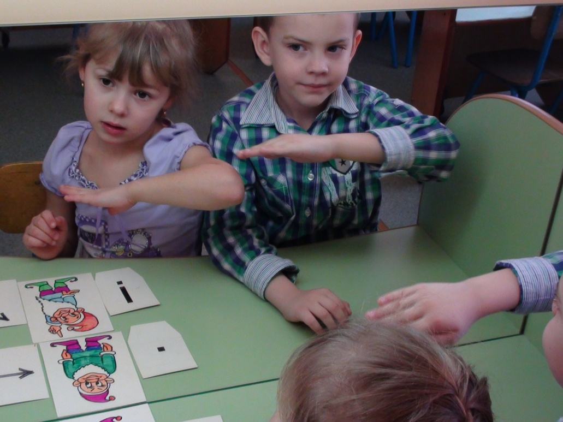
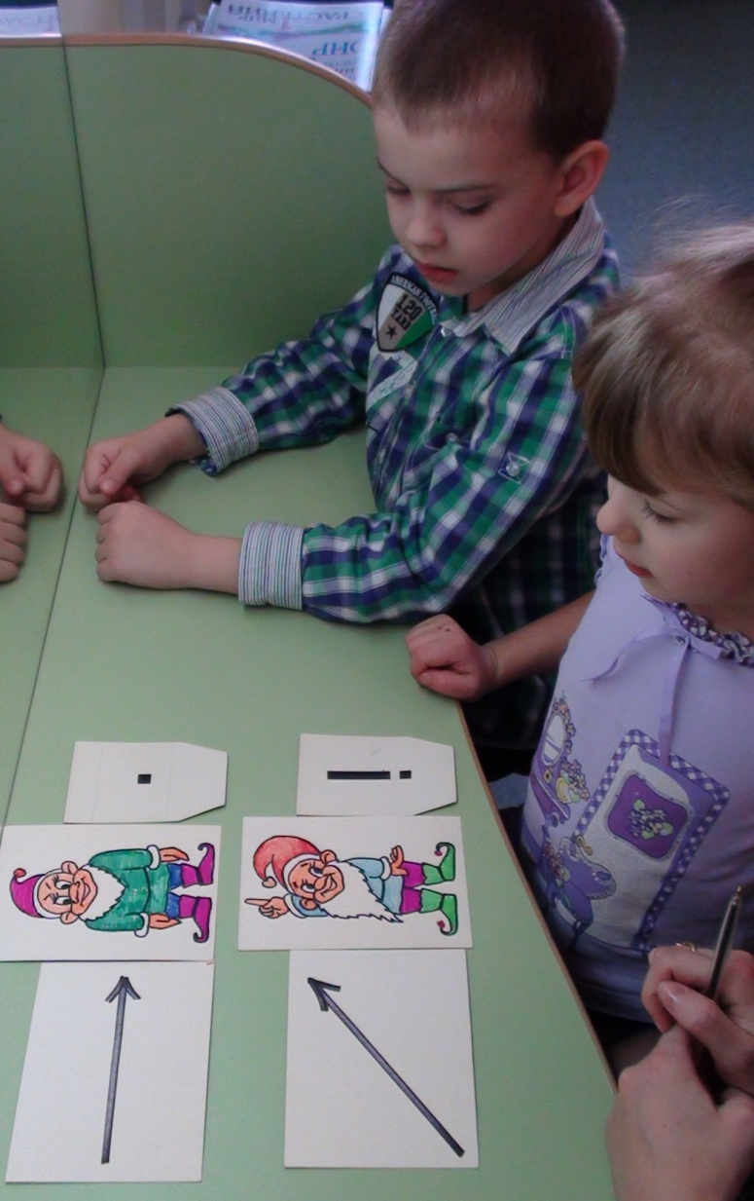

Slide 7
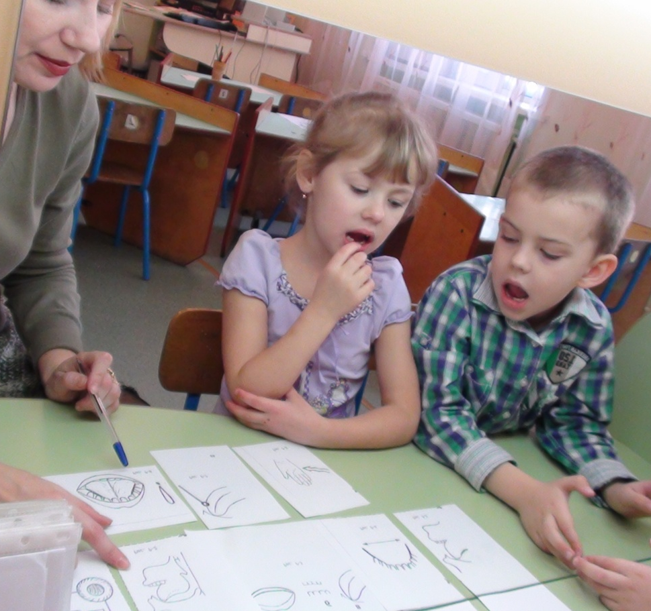
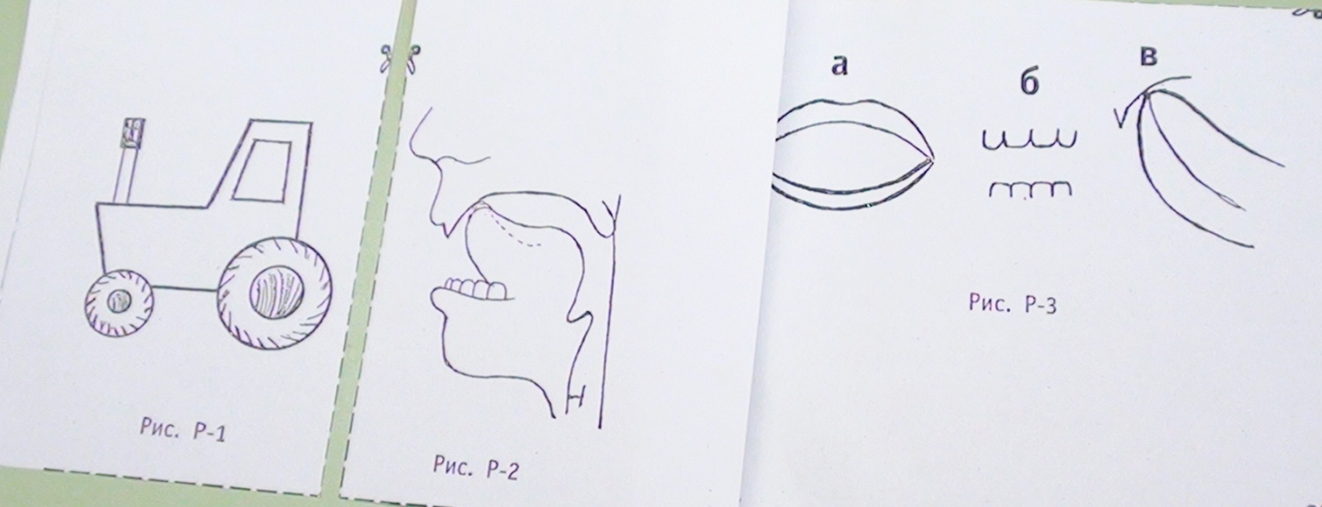
Постановка звуков

Slide 8
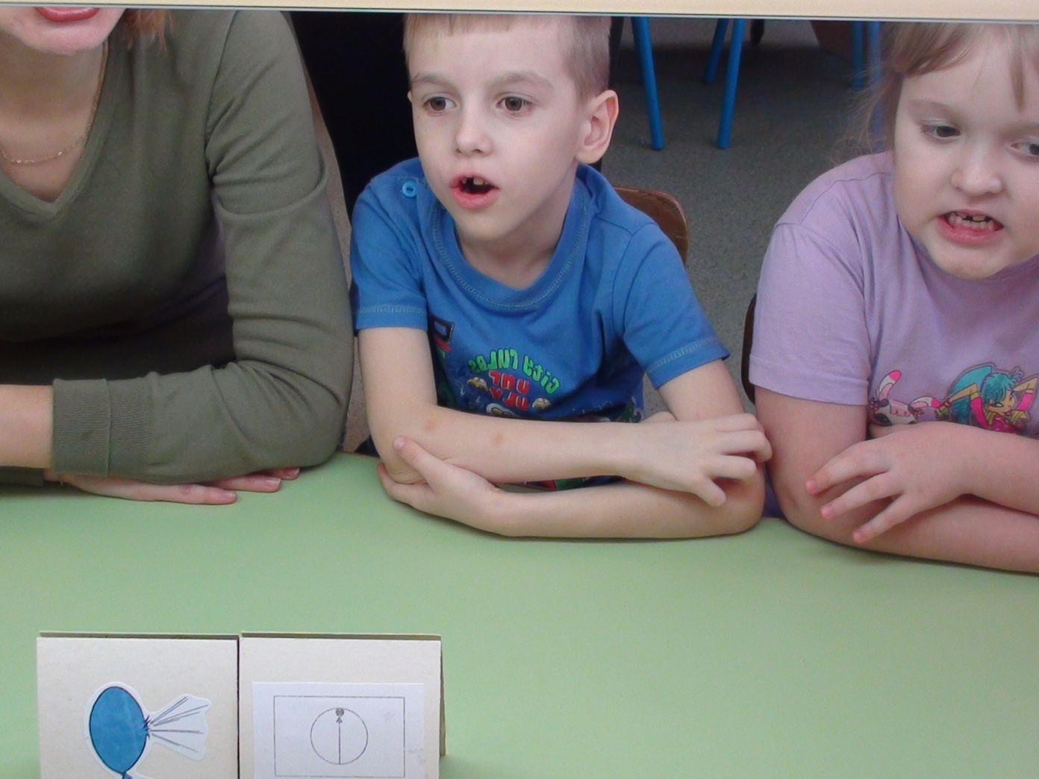
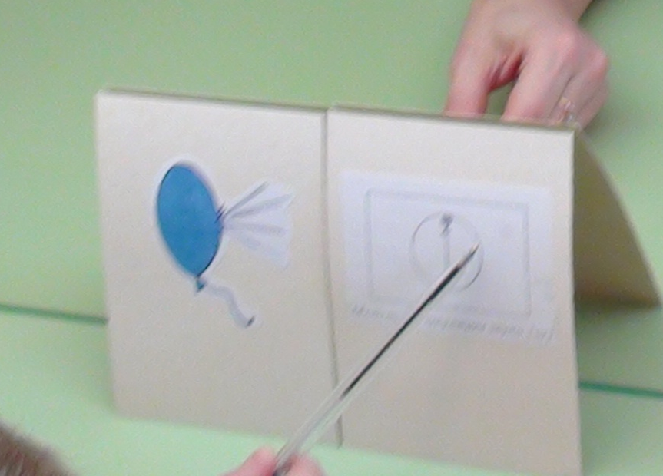
Автоматизация звуков

Slide 9
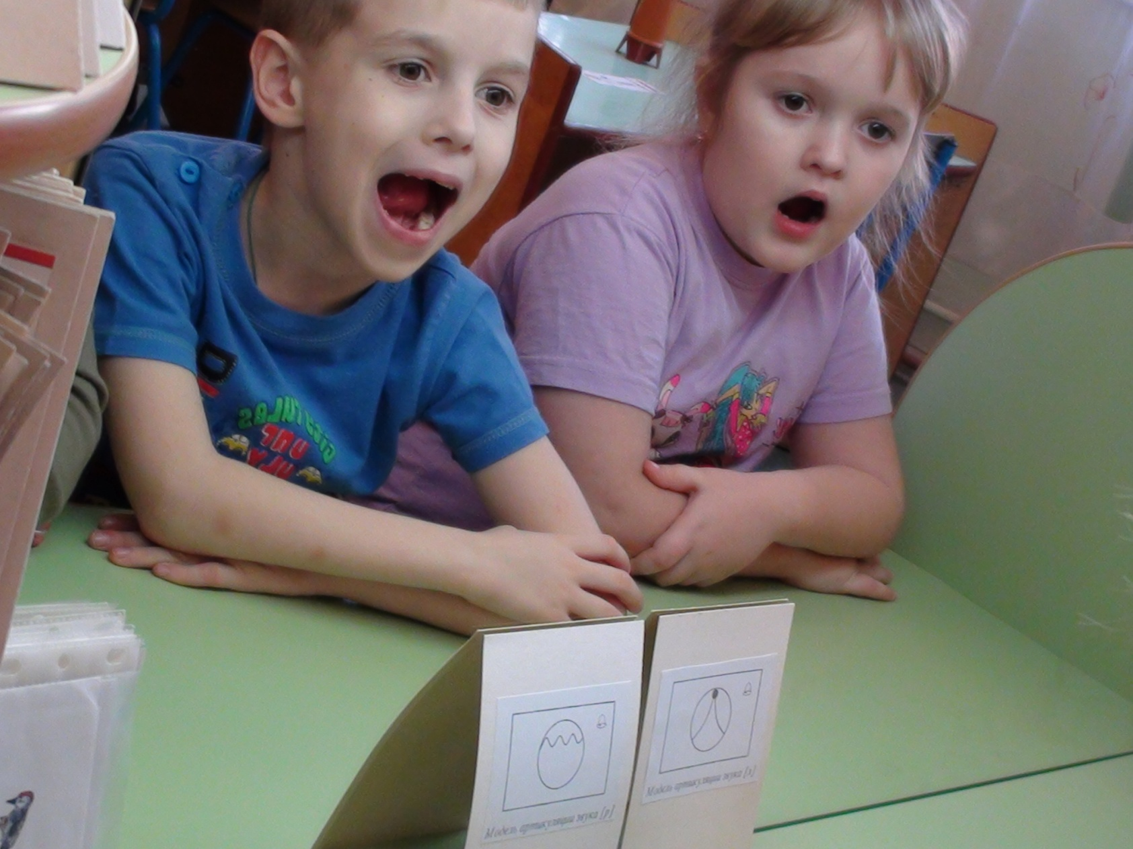
Дифференциация звуков

Slide 10
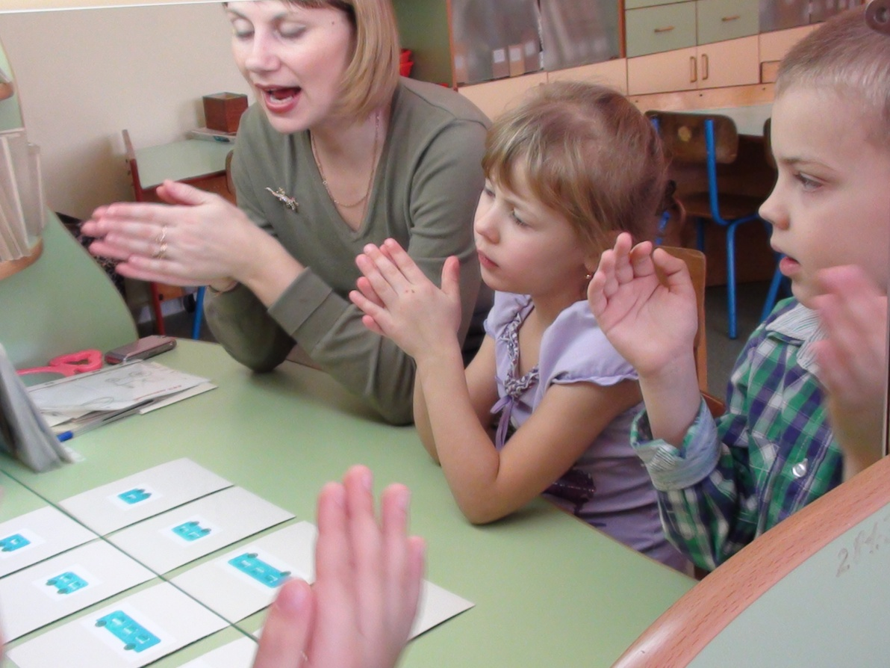
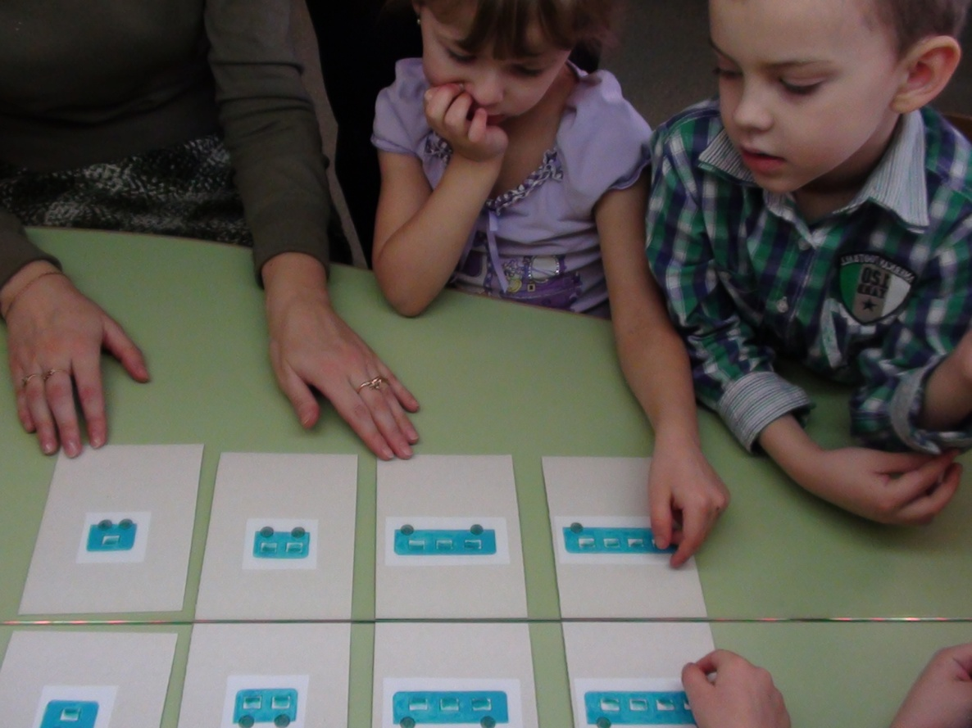
Формирование слоговой структуры

Slide 11
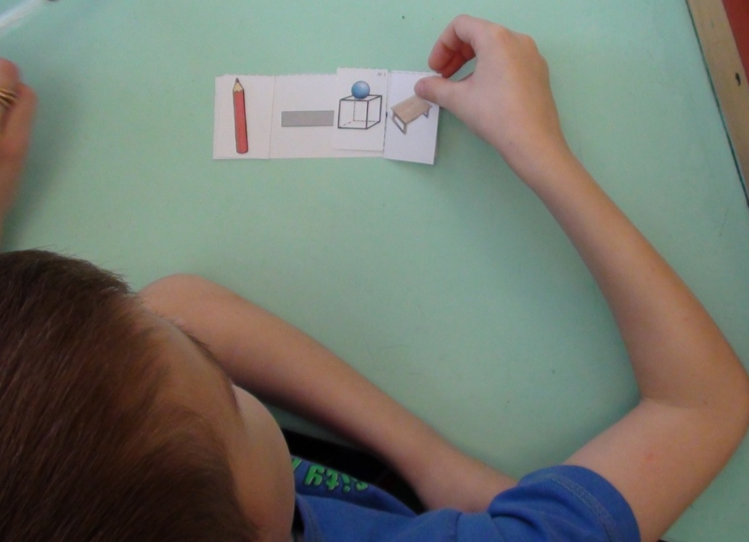
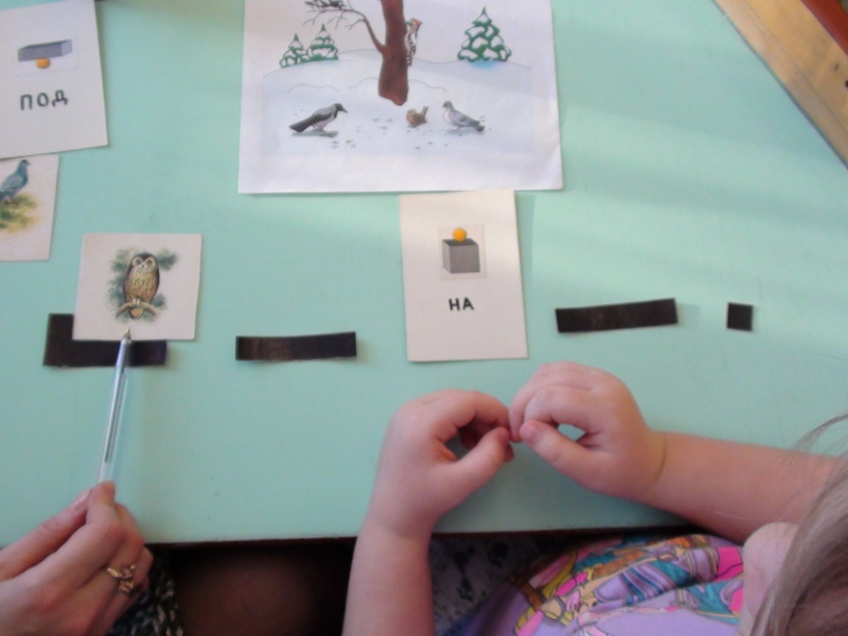
Формирование лексико-грамматических категорий
Формирование фразовой речи: употребление предложно-падежных конструкций

Slide 12
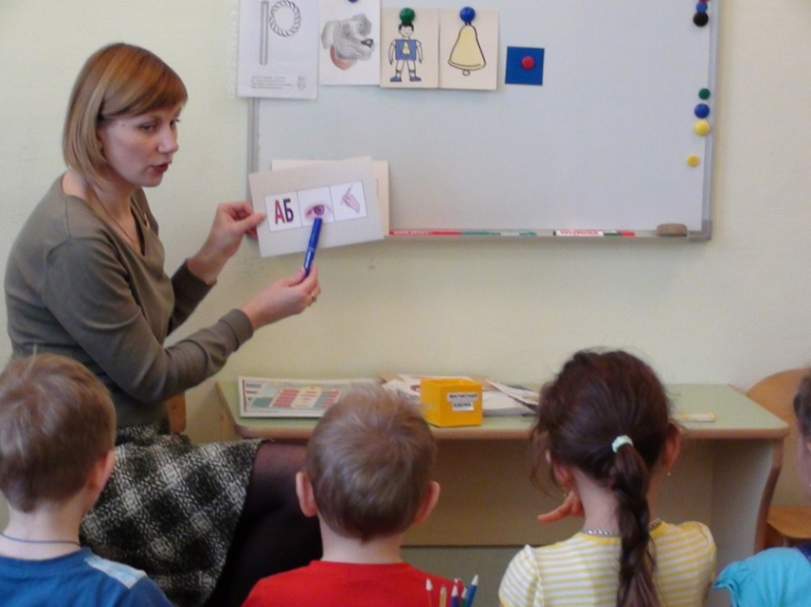
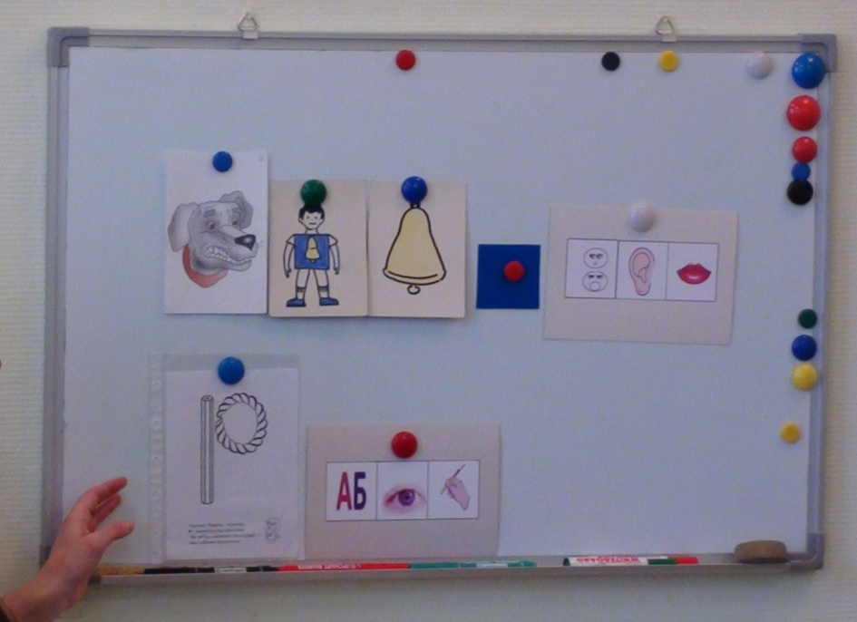
Развитие фонематических процессов и подготовка к обучению грамоте
Формирование представлений о звуке и букве

Slide 13
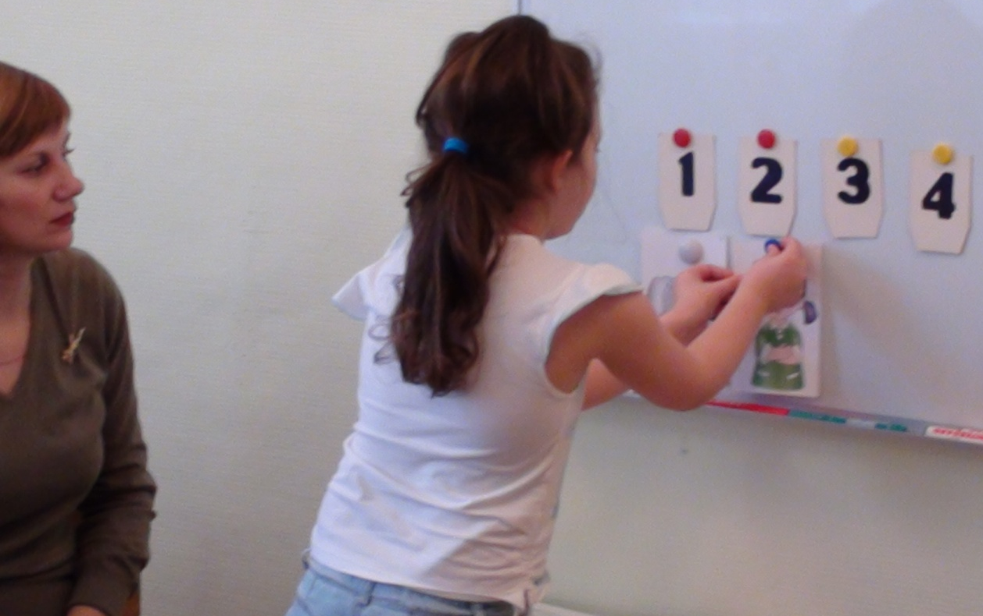
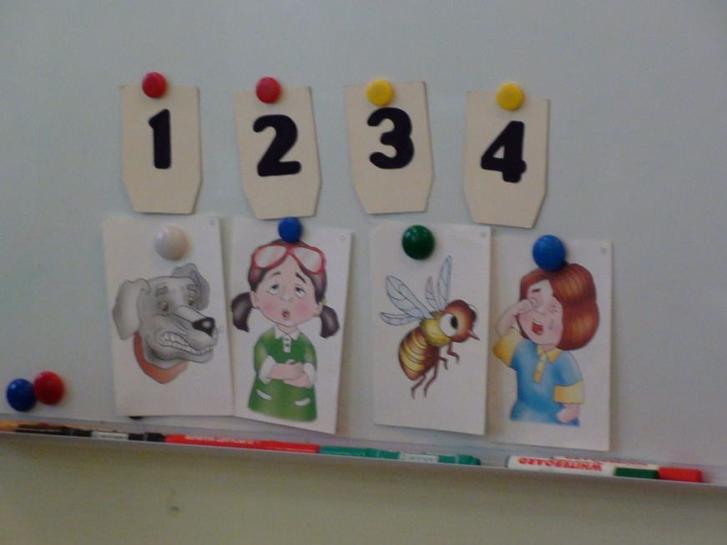
Звуковой анализ с использованием наглядных моделей («Школа 2100»)

Slide 14
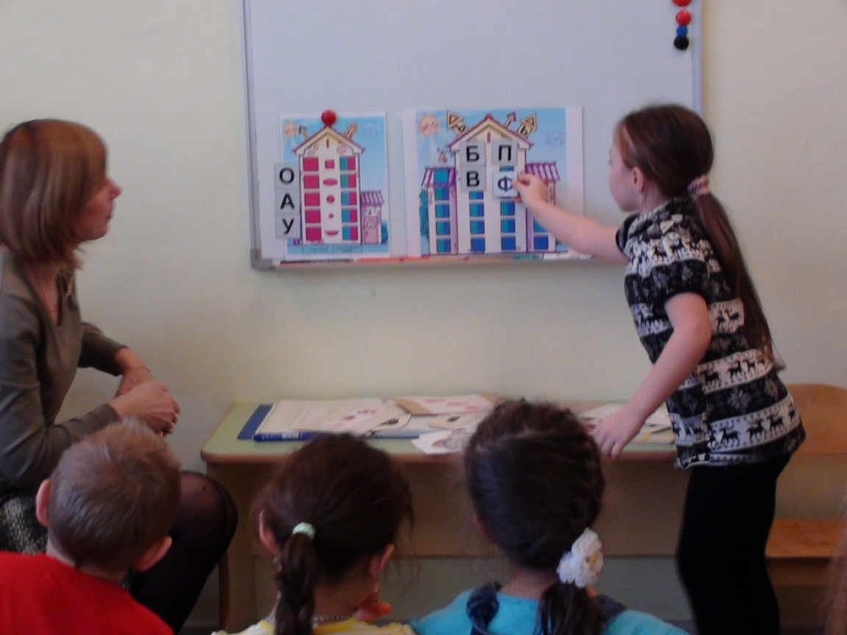
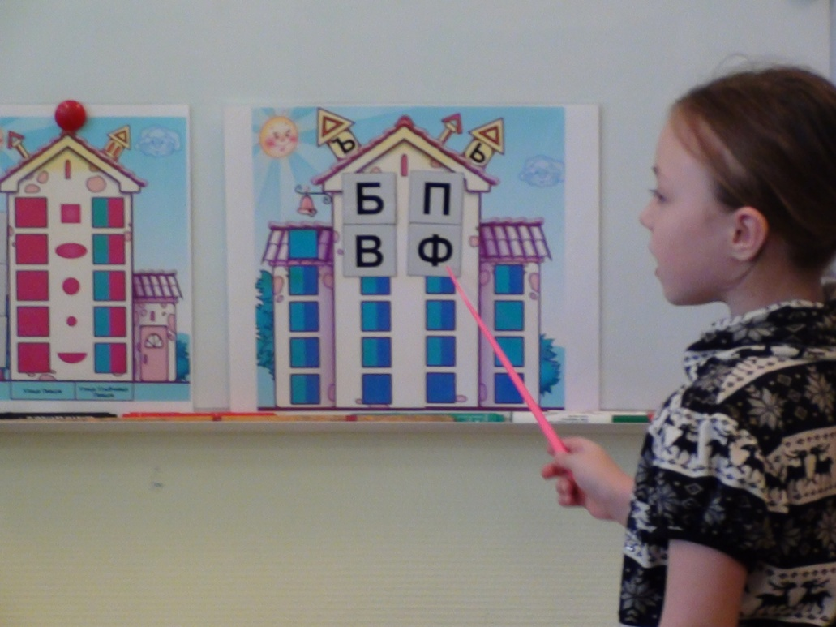
Использование логико-пространственных моделей звукового строя русского языка (по Д.Б. Эльконину)

Slide 15
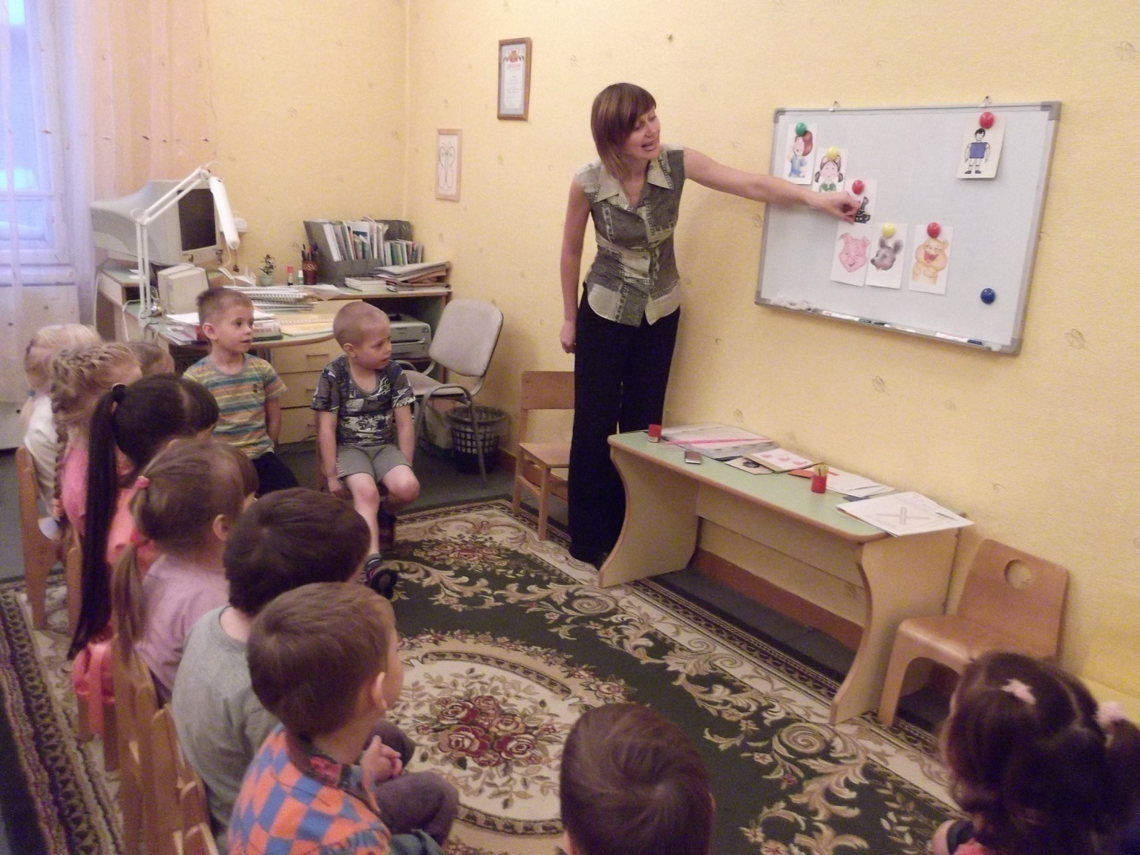
Синтез обратных и прямых слогов

Slide 16
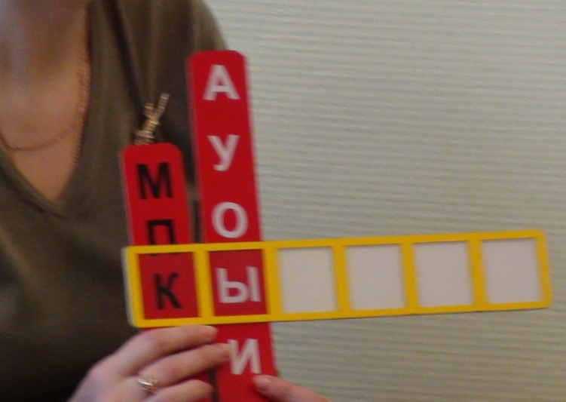
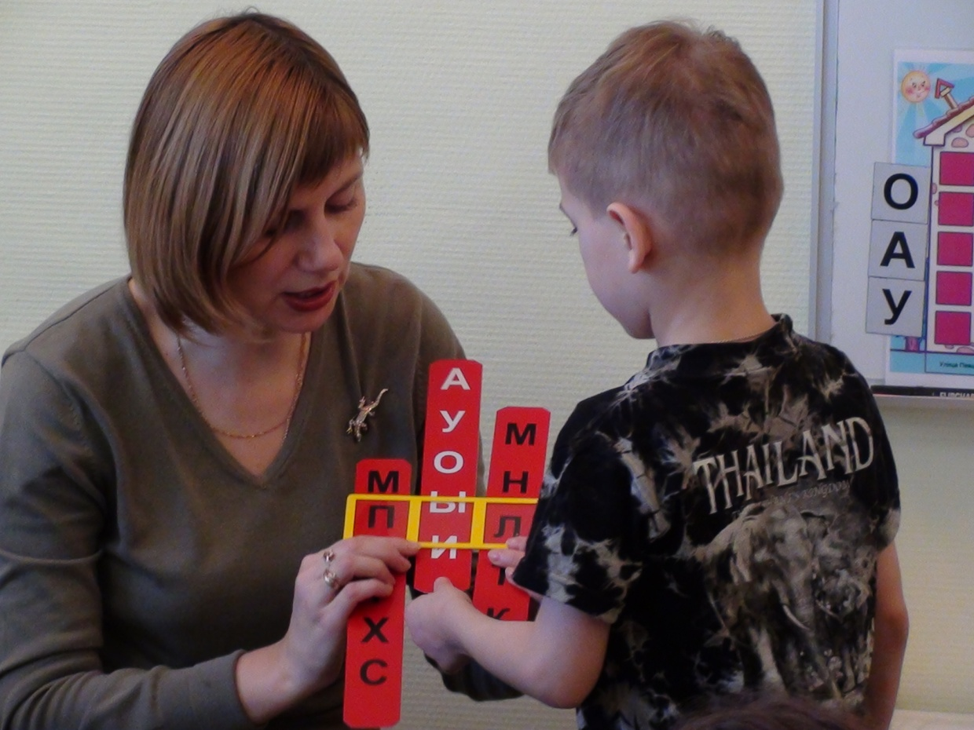
Звуко-буквенный анализ и синтез прямых слогов и слов

Slide 17
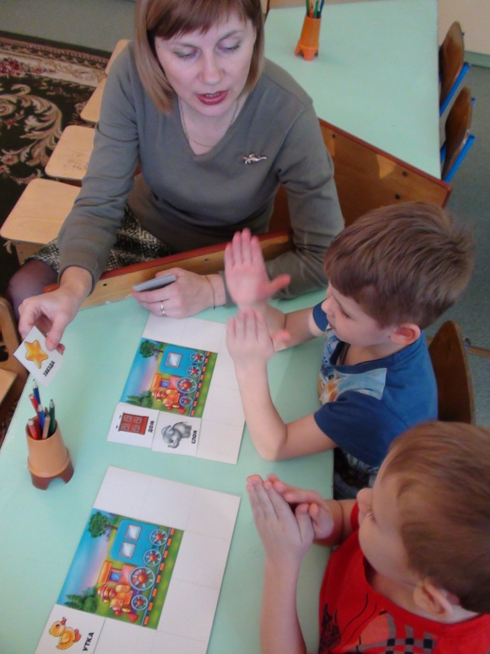
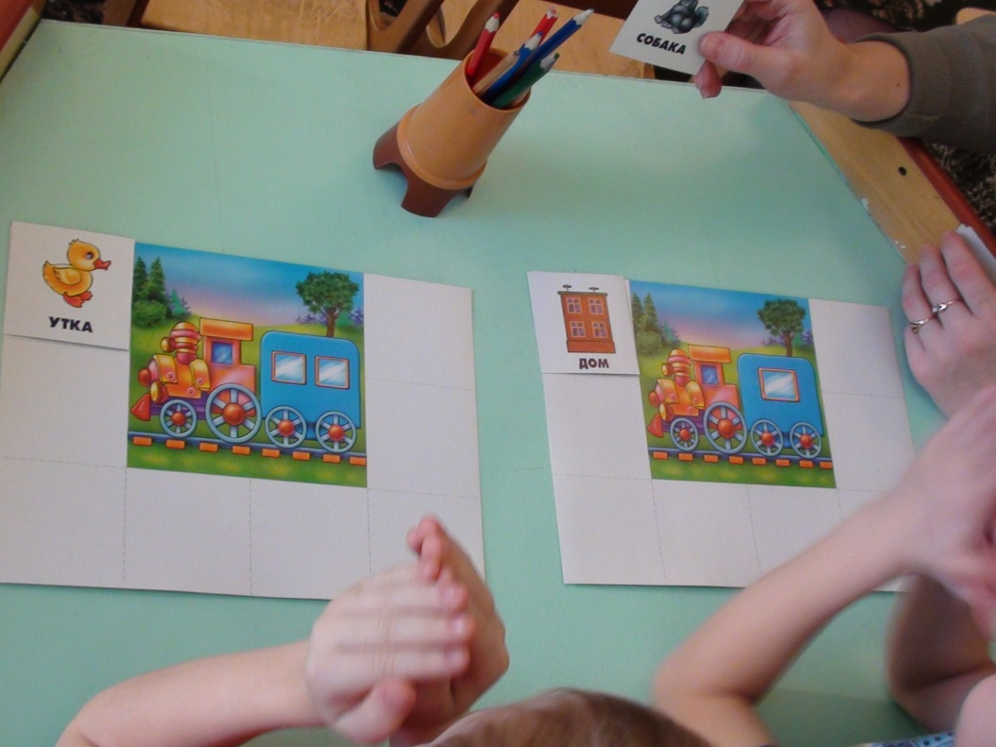
Слоговой анализ

Slide 18
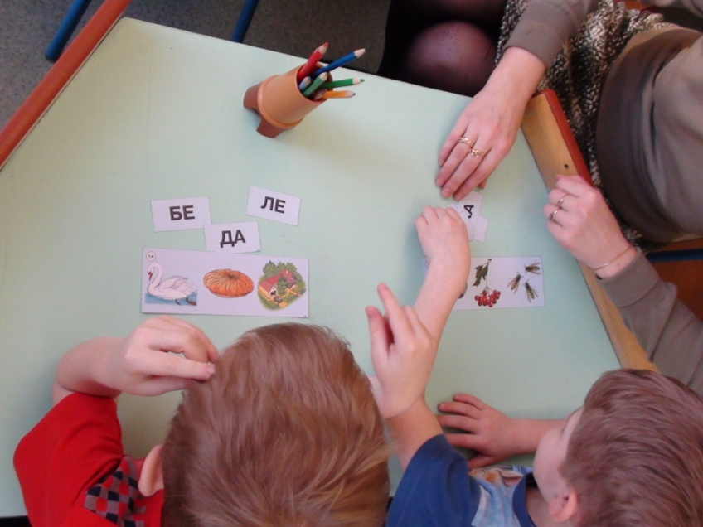
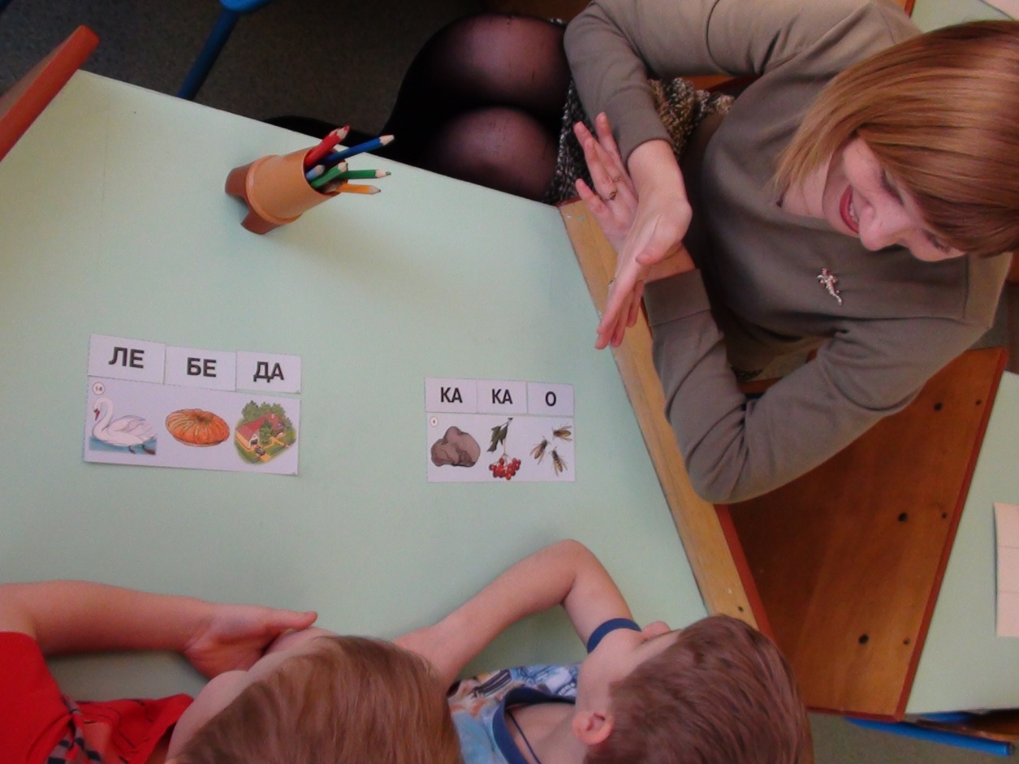
Звуко-слоговой анализ и чтение слогов

Slide 19
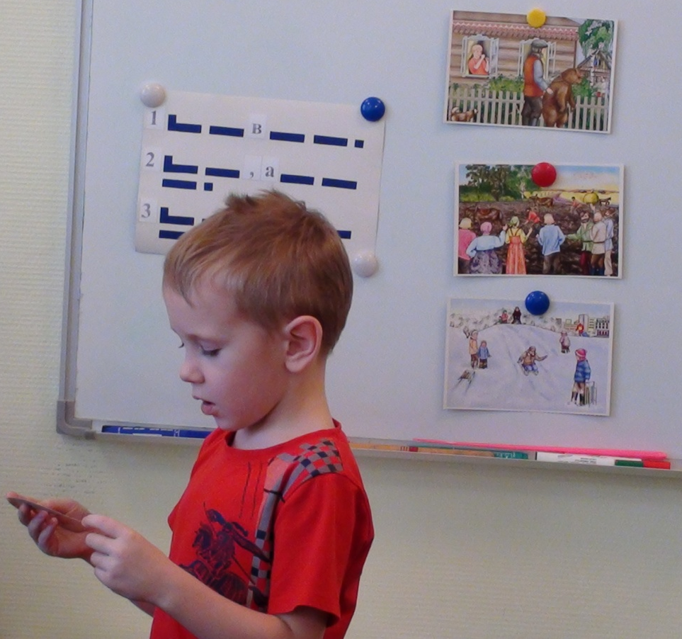
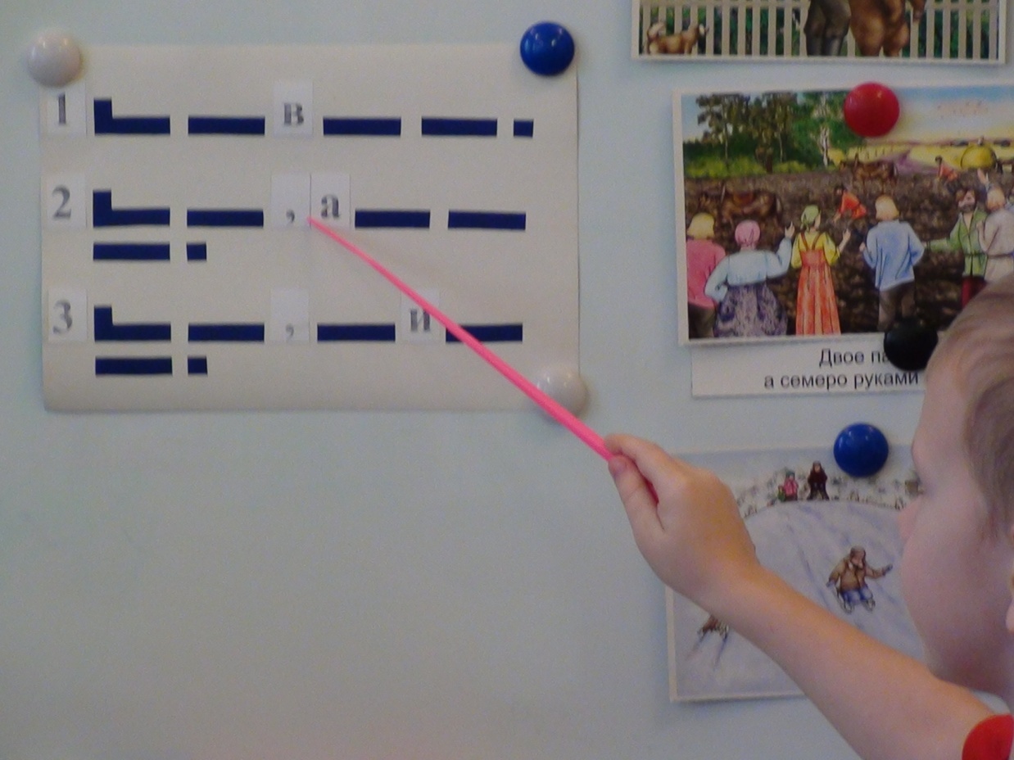
Анализ предложения

Slide 20
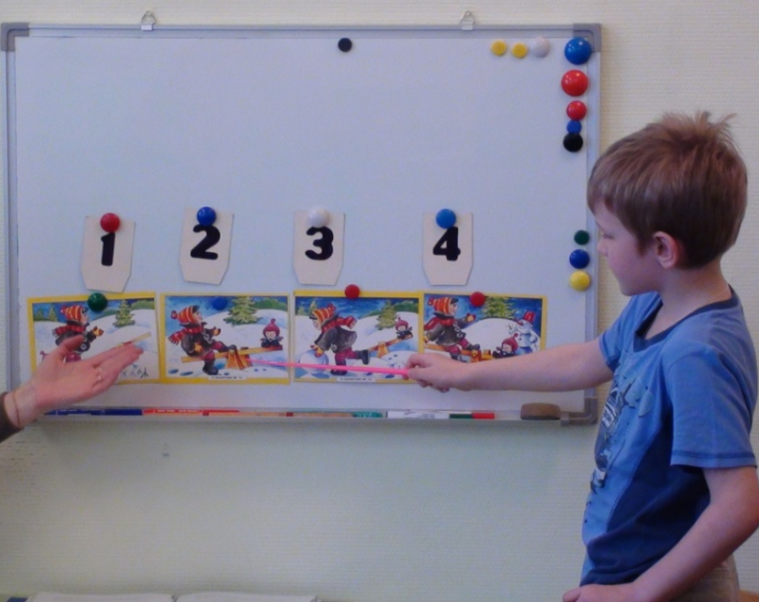
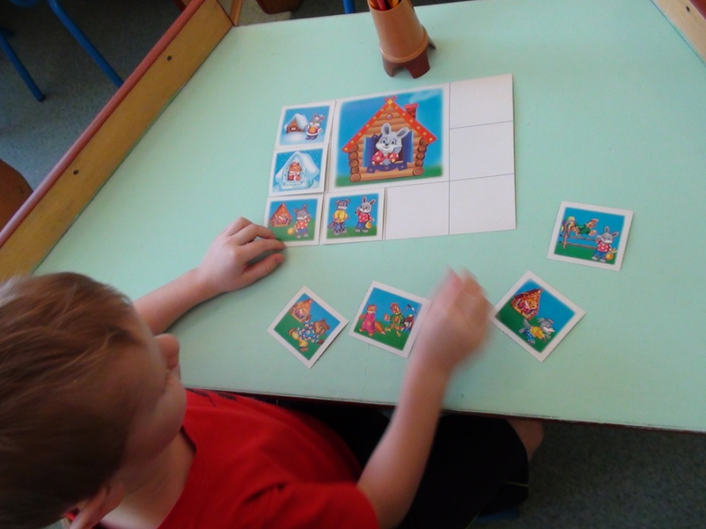
Развитие связной речи
Формирование навыков пересказа повествовательного текста

Slide 21
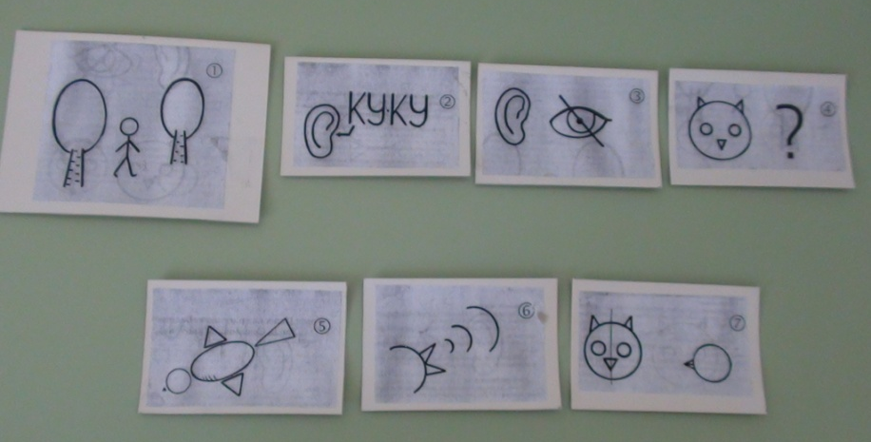
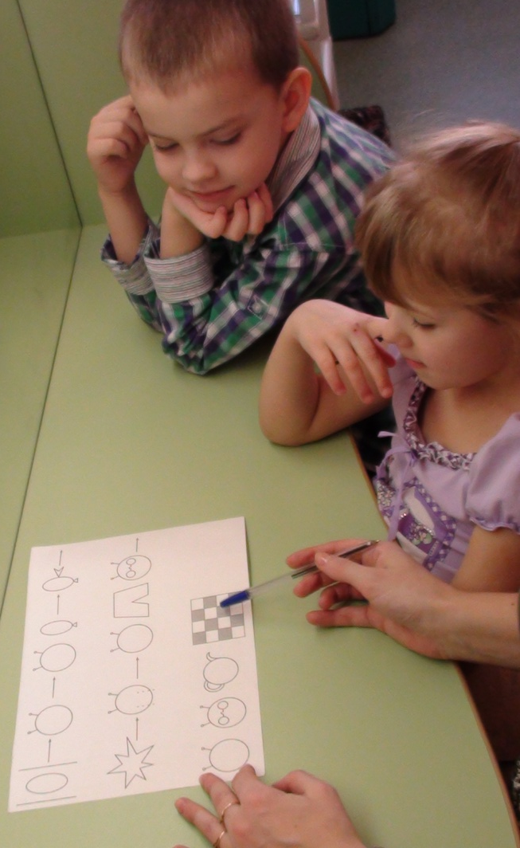
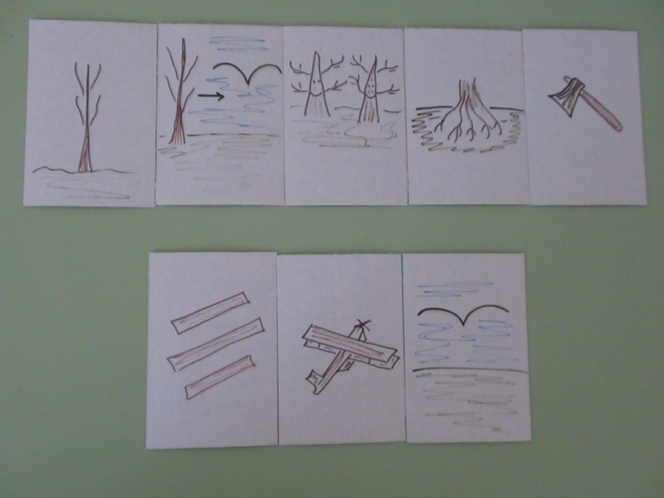
Пересказ с самостоятельным рисованием и составлением временной графической модели

Slide 22
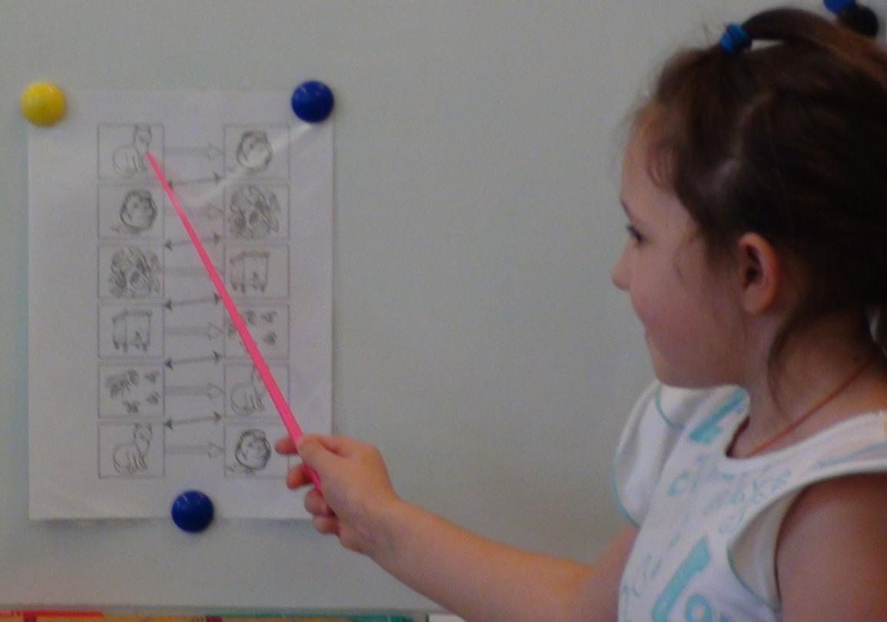
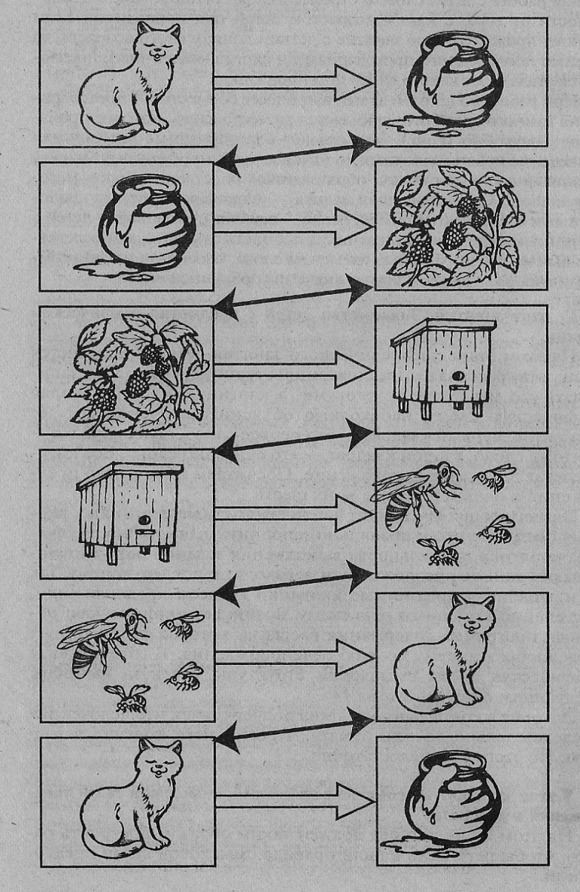

Slide 23
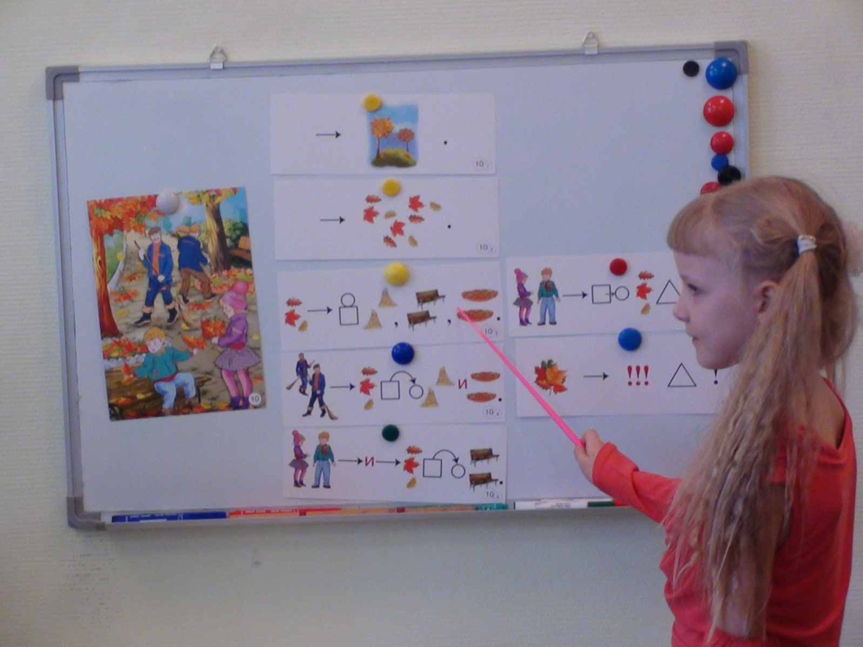
Составление рассказа по сюжетной картине

Slide 24
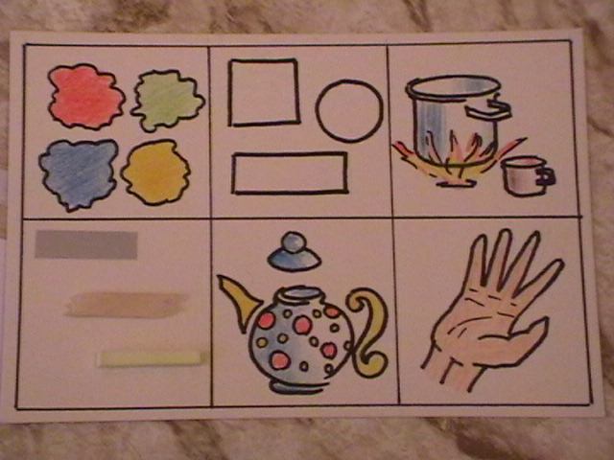
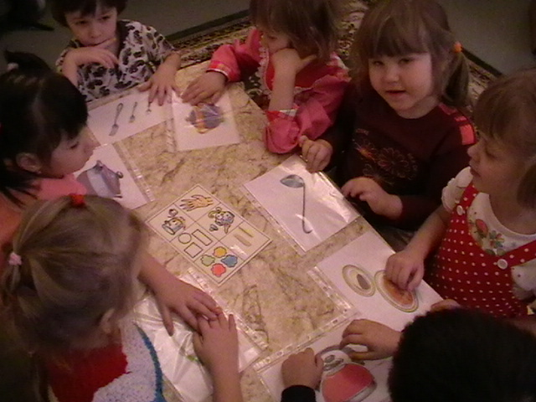
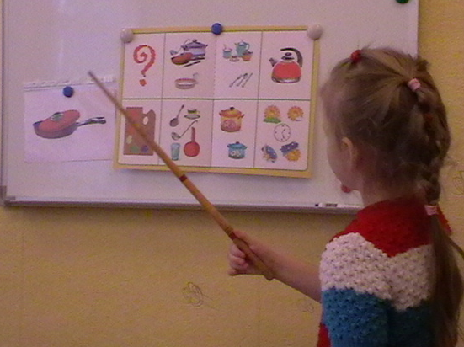
Формирование навыков составления описательного рассказа

Slide 25
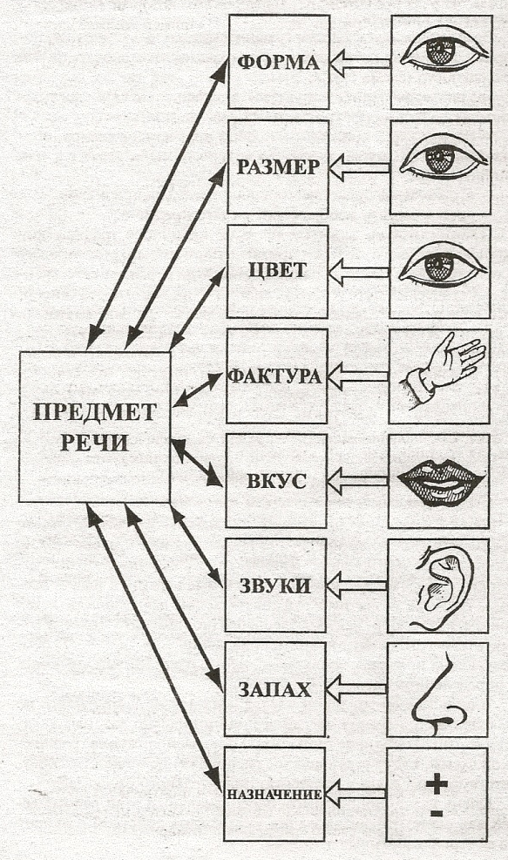
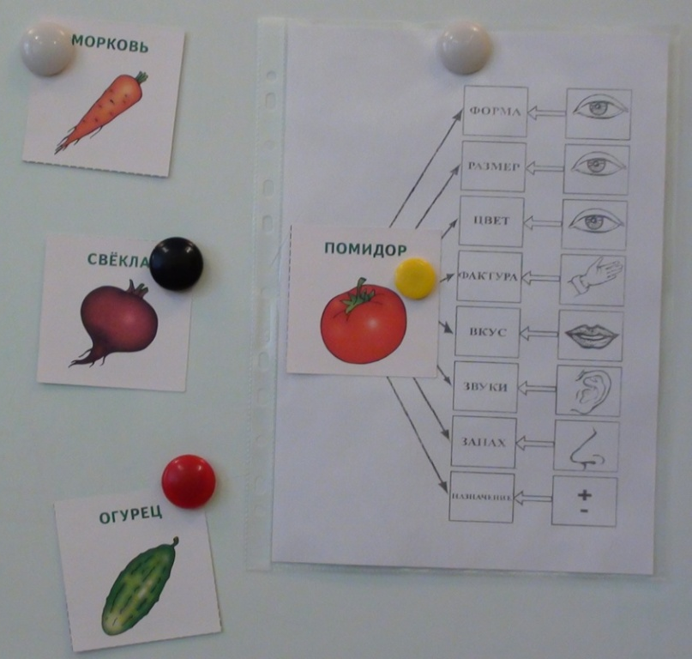
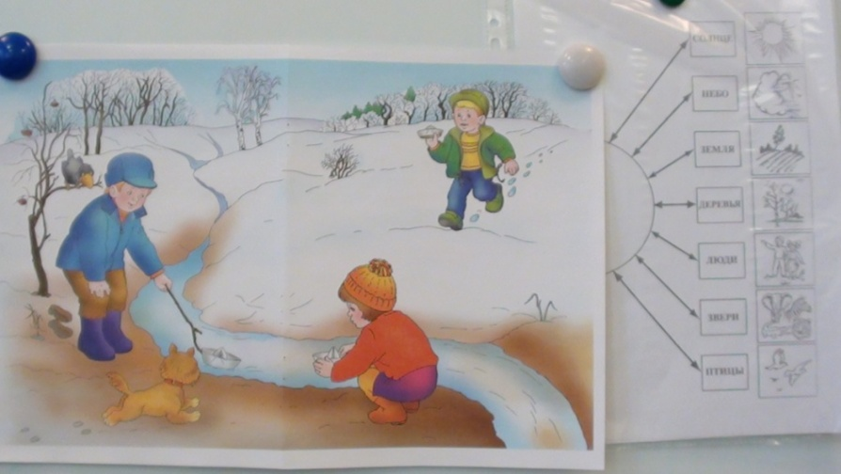

Slide 26
Перспективный план коррекционной работы в рамках проекта
МЕСЯЦ | НЕДЕЛЯ | ЛЕКСИЧЕС-КАЯ ТЕМА | ДЕТСКИЙ ПРОЕКТ | ФОНЕМАТИЧЕСКИЕ ПРОЦЕССЫ И ПОДГОТОВКА К ОБУЧЕНИЮ ГРАМОТЕ | ГРАММАТИЧЕСКИЙ СТРОЙ | СВЯЗНАЯ РЕЧЬ
ОКТЯБРЬ | 1. | «Золотая осень» | «У Осени в гостях» | «Звук и буква У», выделение из [у] ряда гласных, начального ударного [у] в словах. Знакомство с наглядными моделями звука [у]. | Согласование притяжательных местоимений МОЙ, МОЯ с существительными мужского и женского рода, группировка предметов с опорой на наглядные модели слов мужского и женского рода (предметные картинки Таня и Ваня). | Пересказ короткого рассказа с опорой на его временную графическую модель. *Н.С.Жукова [ 2 ], с.281, рассказ «Осень» (2)
 | 2. | «Овощи» |  | «Звук и буква И», выделение [и] из ряда гласных, начального ударного [и] в словах. Знакомство с наглядными моделями звука [и]. | Винительный падеж существительных единственного числа: составление трёхсловных предложений, моделирование предложений по графической схеме и двум предметным картинкам. | Формирование ориентировки в смысловой цельности рассказа: сопоставление повествовательного рассказа и набора слов. Пересказ короткого рассказа с опорой на его временную графическую модель.. *Н.С.Жукова [ 2 ], с.281, рассказ «Работа на огороде»

Slide 27
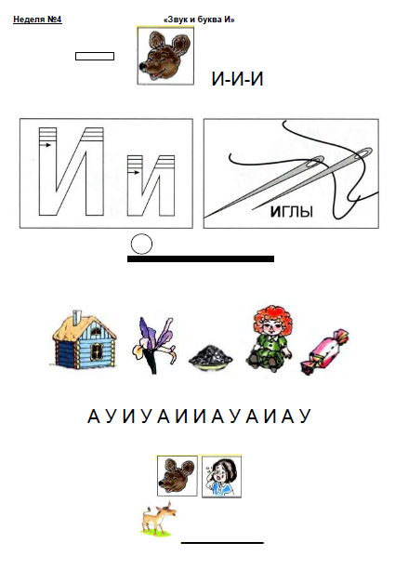
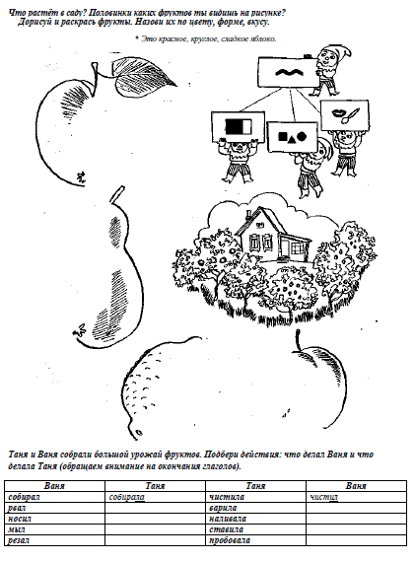
Индивидуальная логопедическая тетрадь

Slide 28
Спасибо за внимание!

